Slide 1
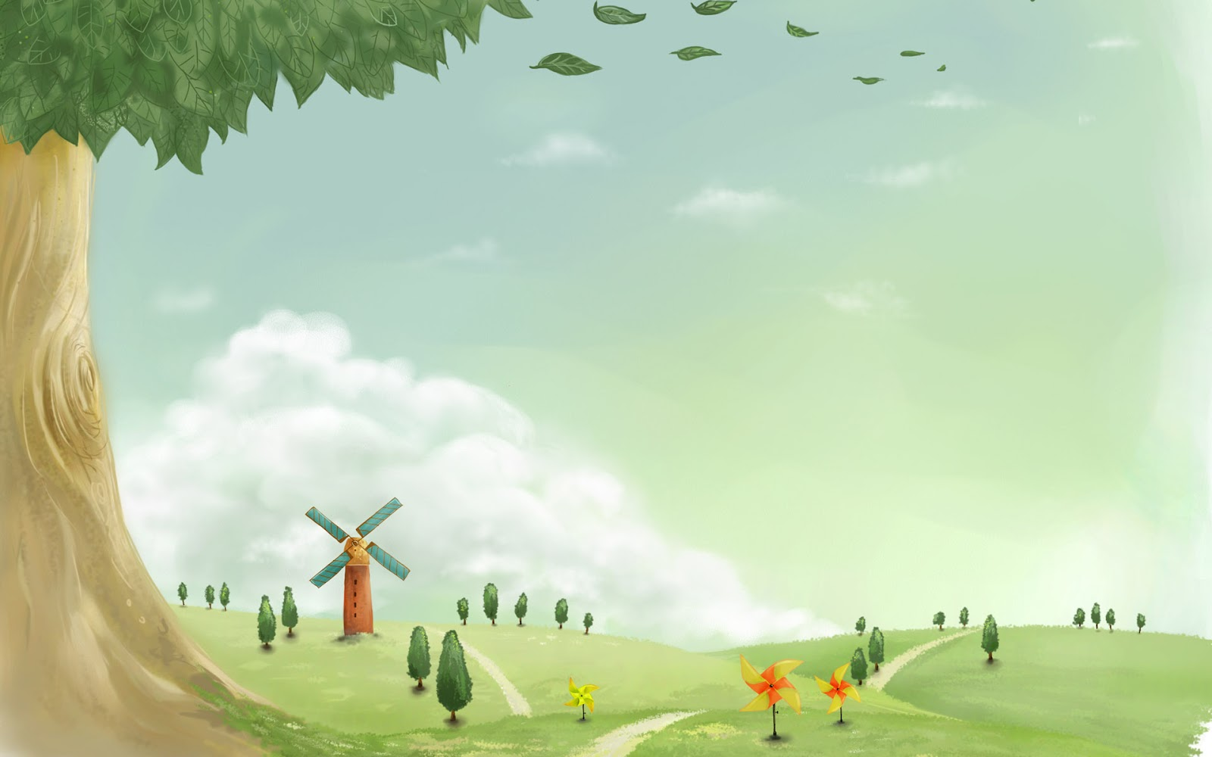
TRƯỜNG TIỂU HỌC KIM SƠN
TËp ®äc - Líp 4A3
DÕ MÌn bªnh vùc kÎ yÕu

Slide 2
Mở mục lục SGK và
nêu các chủ điểm trong SGK

Slide 3
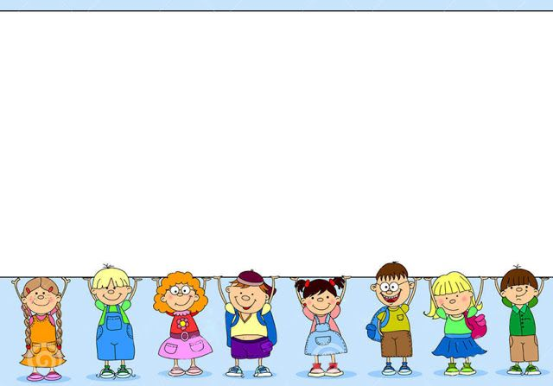
CÁC CHỦ ĐIỂM TRONG SGK
Thương người như thể thương thân
Măng mọc thẳng
Trên đôi cánh ước mơ
Có chí thì nên
Tiếng sáo diều

Slide 4
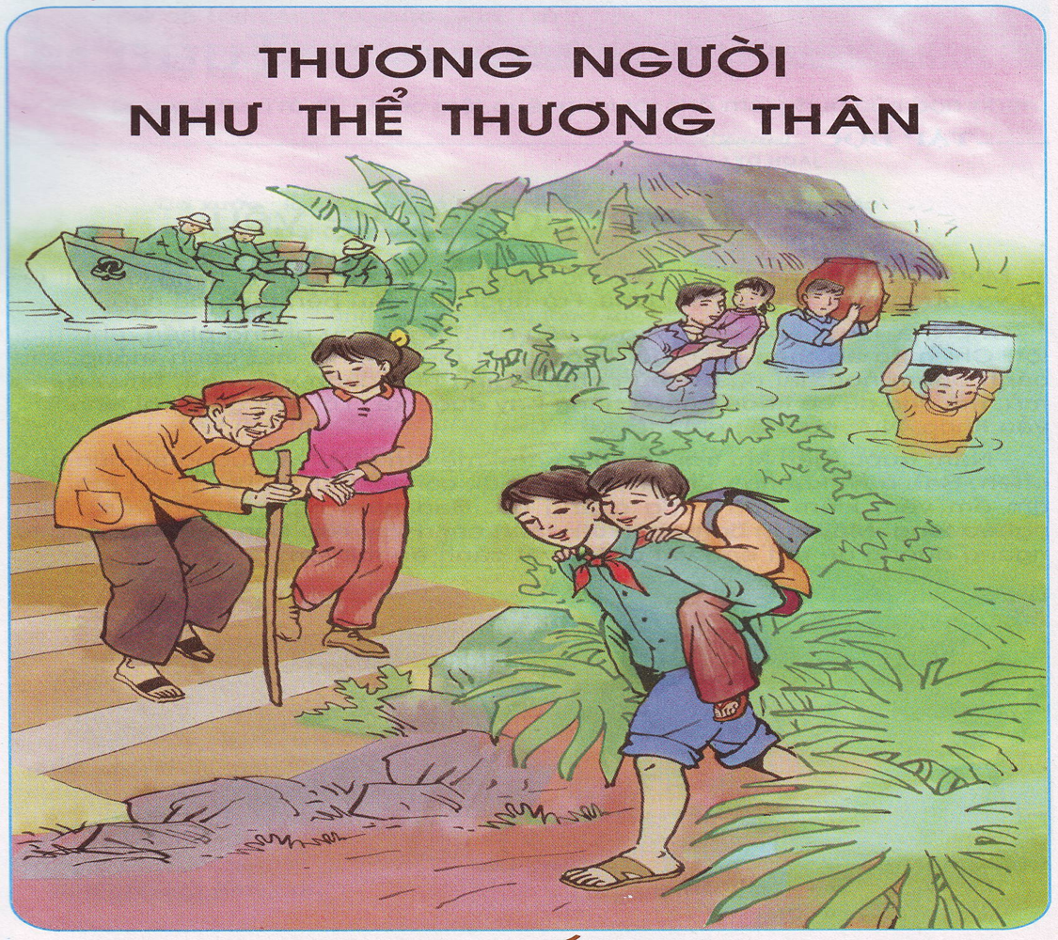

Slide 5

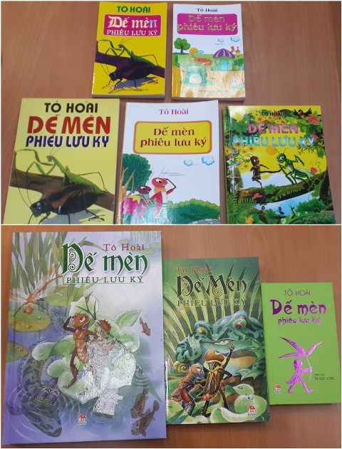
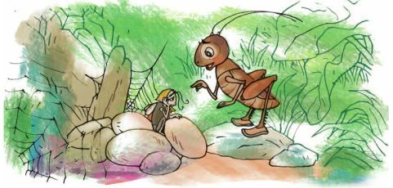
Dế Mèn phiêu lưu kí là tác phẩm nổi tiếng nhất của Tô Hoài viết về loài vật dành cho thiếu nhi. Truyện viết về thế giới loài vật nhỏ bé ở đồng quê rất sinh động và hóm hỉnh, đồng thời cũng gợi ra những hình ảnh của xã hội con người và thể hiện những khát vọng đẹp đẽ của tuổi trẻ.

Slide 6

Thứ ba ngày 6 tháng 9 năm 2022
Tập đọc
Dế Mèn bênh vực kẻ yếu
~ Tô Hoài ~

Slide 7
Tập đọc
Dế Mèn bênh vực kẻ yếu
~ Tô Hoài ~
Bài chia làm 3 đoạn
Bài chia làm mấy đoạn?
Đoạn 1: Một hôm …… tảng đá cuội.
Đoạn 2: Chị Nhà Trò….. ăn thịt em.
Đoạn 3: Phần còn lại.

Slide 8
Tập đọc
Dế Mèn bênh vực kẻ yếu
~ Tô Hoài ~
1. Luyện đọc
2. Tìm hiểu bài
Đọc nối tiếp đoạn lần 1.

Slide 9
Dế Mèn bênh vực kẻ yếu
Một hôm, qua một vùng cỏ xước xanh dài, tôi chợt nghe tiếng khóc tỉ tê. Đi vài bước nữa, tôi gặp chị Nhà Trò ngồi gục đầu bên tảng đá cuội.
Chị Nhà Trò đã bé nhỏ lại gầy yếu quá, người bự những phấn, như mới lột. Chị mặc áo thâm dài, đôi chỗ chấm điểm vàng, hai cánh mỏng như cánh bướm non, lại ngắn chùn chùn. Hình như cánh yếu quá, chưa quen mở, mà cho dù có khỏe cũng chẳng bay được xa. Tôi đến gần, chị Nhà Trò vẫn khóc. Nức nở mãi, chị mới kể:
- Năm trước, khi gặp trời làm đói kém, mẹ em phải vay lương ăn của bọn nhện. Sau đấy, không may mẹ em mất đi, còn lại thui thủi có mình em. Mà em ốm yếu, kiếm bữa cũng chẳng đủ. Bao năm nghèo túng vẫn hoàn nghèo túng. Mấy bận bọn nhện đã đánh em. Hôm nay bọn chúng chăng tơ ngang đường đe bắt em, vặt chân, vặt cánh ăn thịt em.
Tôi xòe cả hai càng ra, bảo Nhà Trò:
- Em đừng sợ. Hãy trở về cùng với tôi đây. Đứa độc ác không thể cậy khỏe ăn hiếp kẻ yếu.
Rồi tôi dắt Nhà Trò đi. Được một quãng thì tới chỗ mai phục của bọn nhện.
Theo Tô Hoài

Slide 10
Tập đọc
Dế Mèn bênh vực kẻ yếu
~ Tô Hoài ~
1. Luyện đọc
2. Tìm hiểu bài
- như mới lột
Giọng đọc:
- cánh bướm non
Nhà Trò: giọng kể lể đáng thương.
Dế Mèn: giọng dứt khoát, mạnh mẽ,
thể hiện sự bất bình, kiên quyết.
- nức nở

Slide 11
Tập đọc
Dế Mèn bênh vực kẻ yếu
~ Tô Hoài ~
1. Luyện đọc
2. Tìm hiểu bài
Đọc nối tiếp đoạn lần 2.

Slide 12
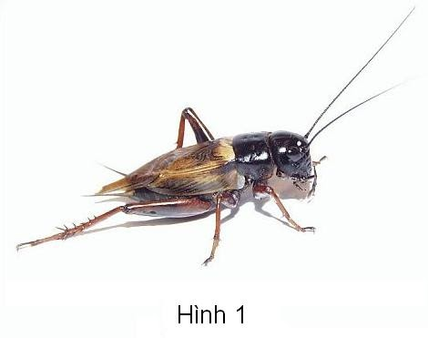
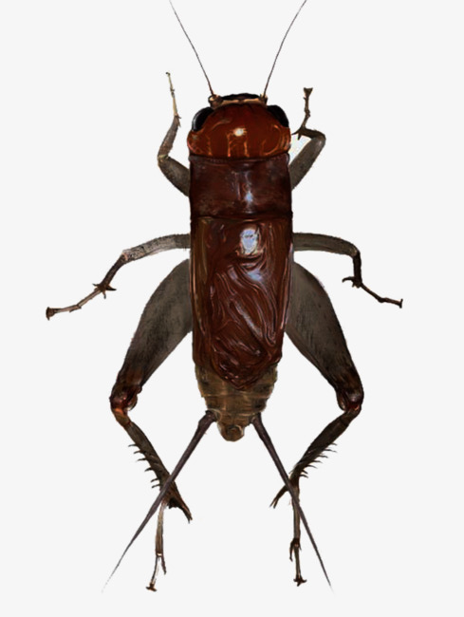
Dế mèn: một loài côn trùng cơ thể hình trụ, đầu tròn, râu dài.

Slide 13
Tập đọc
Dế Mèn bênh vực kẻ yếu
~ Tô Hoài ~
1. Luyện đọc
2. Tìm hiểu bài
dế mèn
cỏ xước

Slide 14
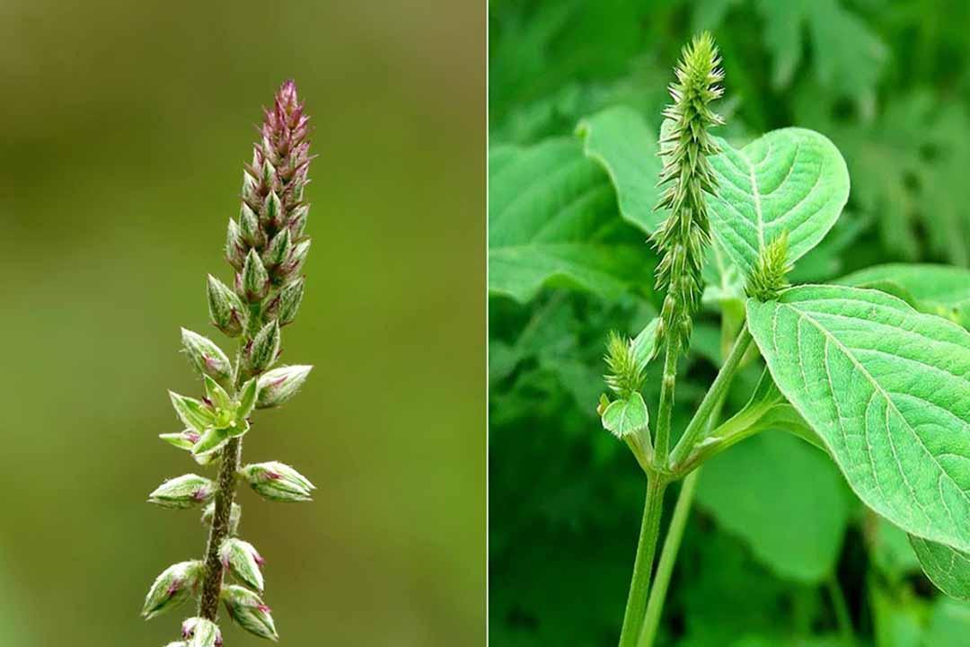
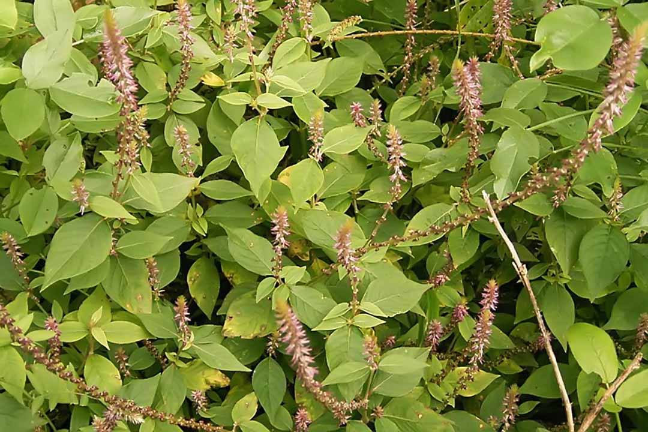
Cỏ xước: loài cỏ có quả nhọn như gai, hay bám vào quần áo.

Slide 15
Tập đọc
Dế Mèn bênh vực kẻ yếu
~ Tô Hoài ~
1. Luyện đọc
2. Tìm hiểu bài
dế mèn
cỏ xước

Slide 16
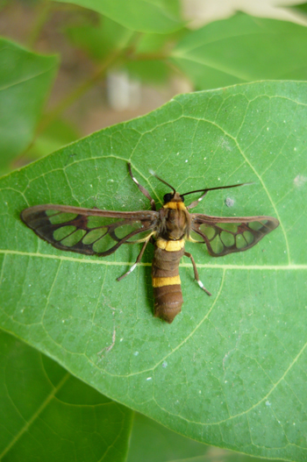
Nhà trò: loài côn trùng nhỏ họ bướm, thường sống ở bụi rậm.

Slide 17
Tập đọc
Dế Mèn bênh vực kẻ yếu
~ Tô Hoài ~
1. Luyện đọc
2. Tìm hiểu bài
Dế mèn
Cỏ xước
Nhà trò

Slide 18
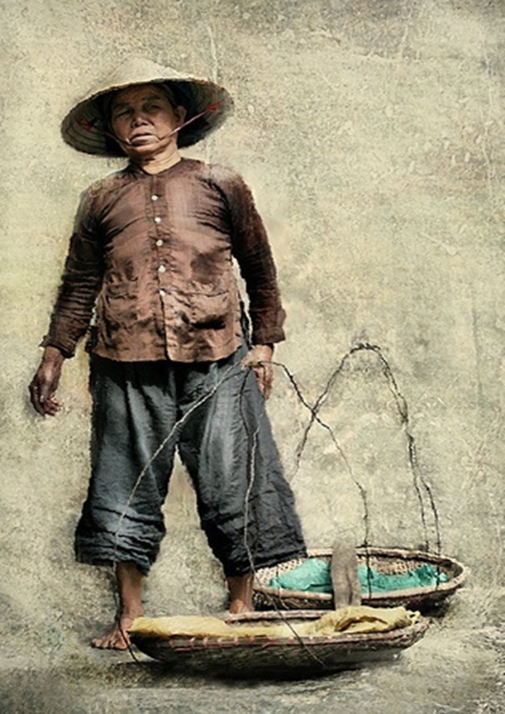
Áo thâm: áo màu đen hoặc màu ngả về đen

Slide 19
Tập đọc
Dế Mèn bênh vực kẻ yếu
~ Tô Hoài ~
1. Luyện đọc
2. Tìm hiểu bài
Chị Nhà Trò đã bé nhỏ lại gầy yếu quá, người bự những phấn, như mới lột.
Dế mèn
Cỏ xước
Nhà trò
Áo thâm

Slide 20
Tập đọc
Dế Mèn bênh vực kẻ yếu
~ Tô Hoài ~
1. Luyện đọc
2. Tìm hiểu bài
Dế mèn
Thi đọc nhóm
Luyện đọc nhóm
Cỏ xước
Nhà trò
Áo thâm

Slide 21
Tập đọc
Dế Mèn bênh vực kẻ yếu
~ Tô Hoài ~
Tim hiÓu bµi
Truyện có những nhân vật chính nào ?
Chuyện có những nhân vật chính là Dế Mèn, Nhà Trò và bọn nhện.
Kẻ yếu được Dế Mèn bênh vực là ai ?
Kẻ yếu được Dế Mèn bênh vực là chị Nhà Trò.

Slide 22
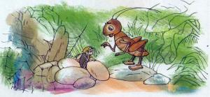
Đọc thầm đoạn 1 và TLCH: Dế Mèn nhìn thấy Nhà Trò trong hoàn cảnh như thế nào ?
Dế Mèn nhìn thấy chị Nhà Trò khi chị đang ngồi gục đầu khóc tỉ tê bên tảng đá cuội.
Hoàn cảnh Dế Mèn gặp Nhà Trò.

Slide 23
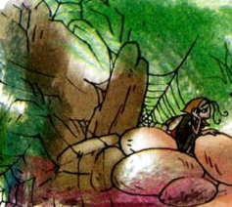
Đọc đoạn 2 và TLCH: Tìm những chi tiết cho thấy chị Nhà Trò rất yếu ớt?
Thân hình chị bé nhỏ, gầy yếu, người bự những phấn như mới lột.
Cánh chị mỏng, ngắn chùn chùn, quá yếu, lại chưa quen mở.
Vì ốm yếu, chị kiếm bữa cũng chẳng đủ nên lâm vào cảnh nghèo túng.
Nhà Trò bị bọn nhện ức hiếp, đe dọa như thế nào ?
Trước đây, mẹ Nhà Trò có vay lương ăn của bọn nhện. Sau đấy chưa trả được thì đã chết. Nhà Trò ốm yếu, kiếm không đủ ăn, không trả được nợ. Bọn nhện đã đánh Nhà Trò mấy bận. Lần này chúng chăng tơ chặn đường, đe dọa bắt chị ăn thịt.
Hoàn cảnh đáng thương của chị Nhà Trò.

Slide 24
Đọc thầm đoạn 3 và TLCH: Những lời nói và cử chỉ nào nói lên tấm lòng nghĩa hiệp của Dế Mèn?
Lời của Dế Mèn:
Em đừng sợ. Hãy trở về cùng với tôi đây. Đứa độc ác không thể cậy khỏe ăn hiếp kẻ yếu.
Lời nói dứt khoát, mạnh mẽ khiến cho Nhà Trò yên tâm.
Cử chỉ và hành động của Dế Mèn:
Xòe cả hai càng ra
Phản ứng mạnh mẽ
Dắt Nhà Trò đi
Hành động bảo vệ, che chở
Ca ngợi tâm lòng nghĩa hiệp, dũng cảm của Dế Mèn.

Slide 25
Nêu một số hình ảnh nhân hóa mà em thích, cho biết vì sao em thích hình ảnh đó?
Nhà Trò ngồi gục đầu bên tảng đá cuội, mặc áo thâm dài, người bự những phấn…→ Thích vì hình ảnh này tả rất đúng về Nhà Trò như một cô gái đáng thương, yếu đuối.
Dế Mèn xòe cả hai càng ra, bảo Nhà Trò: “Em đừng sợ…”: Vì hình ảnh này tả Dế Mèn như một võ sĩ oai vệ, lời lẽ mạnh mẽ, nghĩa hiệp.
Dế Mèn dắt Nhà Trò đi một quãng thì tới chỗ mai phục của bọn nhện: Thích vì hình ảnh này đã tả: Dế Mèn dũng cảm che chở, bảo vệ kẻ yếu, đi thẳng tới chỗ mai phục của bọn nhện

Slide 26
Tập đọc
Dế Mèn bênh vực kẻ yếu
~ Tô Hoài ~
Nội dung
Ca ngợi Dế Mèn có tấm lòng nghĩa hiệp – bênh vực người yếu, xóa bỏ áp bức, bất công.

Slide 27
Tập đọc
Dế Mèn bênh vực kẻ yếu
~ Tô Hoài ~
VËn dông – thùc hµnh
Đoạn tả hình dáng Nhà Trò, đọc chậm, thể hiện được cái nhìn ái ngại của Dế Mèn đối với Nhà Trò.
Lời kể lể của Nhà Trò: đáng thương.
Lời nói của Dế Mèn: mạnh mẽ, thể hiện sự bất bình, thái độ kiên quyết của nhân vật.

Slide 28
- Năm trước, khi gặp trời làm đói kém, mẹ em phải vay lương ăn của bọn nhện. Sau đấy, không may mẹ em mất đi, còn lại thui thủi có mình em. Mà em ốm yếu, kiếm bữa cũng chẳng đủ. Bao năm nghèo túng vẫn hoàn nghèo túng. Mấy bận bọn nhện đã đánh em. Hôm nay bọn chúng chăng tơ ngang đường đe bắt em, vặt chân, vặt cánh ăn thịt em.
Tôi xòe cả hai càng ra, bảo Nhà Trò:
- Em đừng sợ. Hãy trở về cùng với tôi đây. Đứa độc ác không thể cậy khỏe ăn hiếp kẻ yếu.

Slide 29
Tập đọc
Dế Mèn bênh vực kẻ yếu
~ Tô Hoài ~
Em học được gì ở nhân vật Dế Mèn?

Slide 30
C¶m ¬n c¸c con
®· l¾ng nghe

